Slide 1
Jardines Históricos DE ESPAÑA.-F
Selección de textos y fotografías por
JOSE ELIAS BONELLS

Slide 2
PARQUE DE LA FLORIDA en vitoria
El parque de Vitoria por excelencia es La Florida, en pleno centro de la ciudad.
Su trazado tiene una clarísima influencia de los jardines franceses del siglo XIX: recorridos de caminos sinuosos, plantaciones de carácter romántico mezcladas con coníferas, elementos rústicos...
La Florida sigue este modelo al pie de la letra y cuenta con todo el repertorio característico. La vegetación es muy variada y abundan las coníferas, como el cedro del Líbano o la sequoia, los castaños de Indias, los sauces...
Así hasta 95 especies diferentes de árboles, entre los que hay que destacar un magnífico ejemplar centenario de nogal que alcanza los 30 metros de altura.

Slide 3
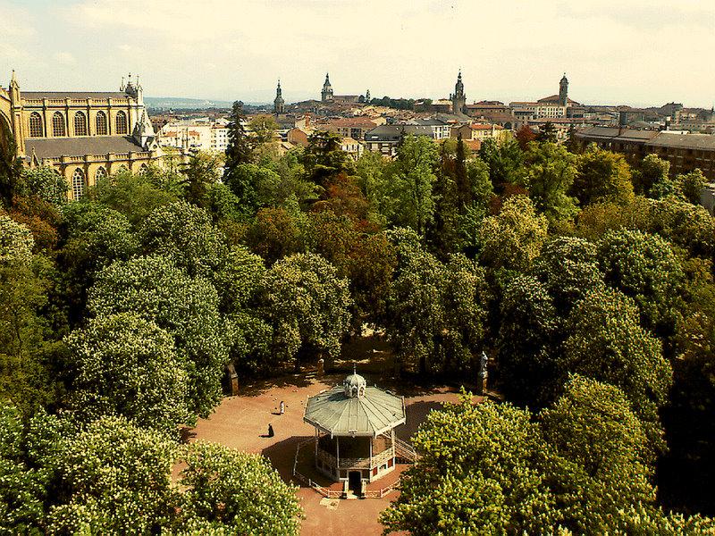
Notes:
Vitoria.-Parque de la Florida

Slide 4
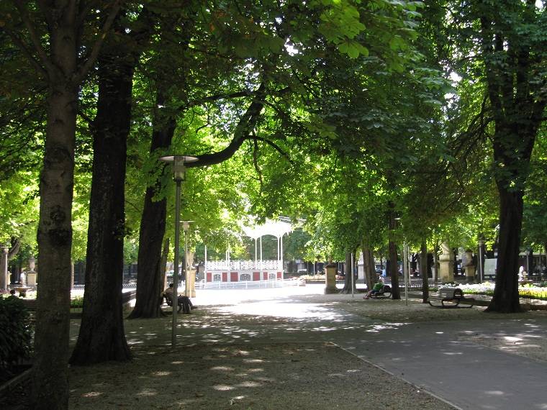
Notes:
Parque de la Florida

Slide 5
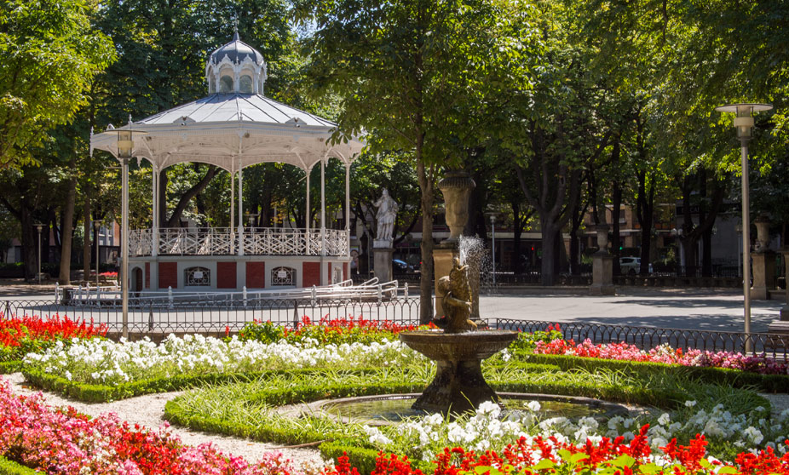
Notes:
Vitoria.-Parque de la Florida

Slide 6
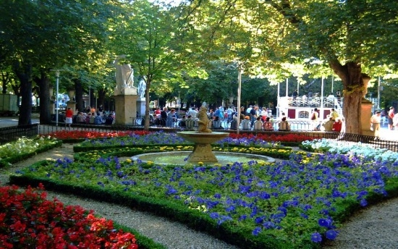
Notes:
Vitoria.-Parque de la Florida

Slide 7

Notes:
Vitoria.-Parque de la Florida

Slide 8
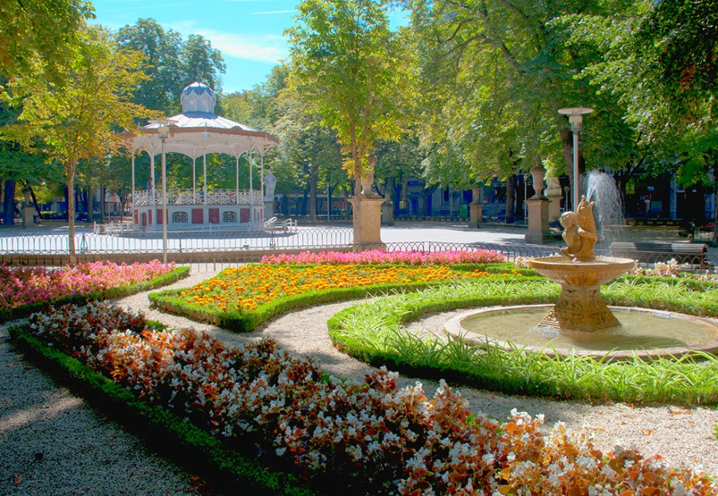
Notes:
Vitoria.-Parque de la Florida

Slide 9
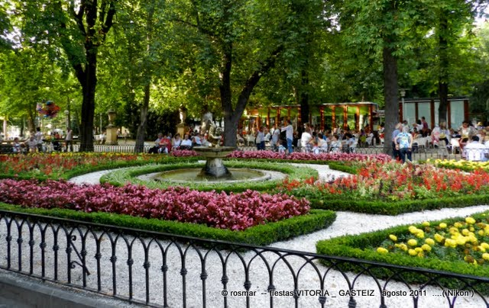
Notes:
Vitoria.-Parque de la Florida

Slide 10
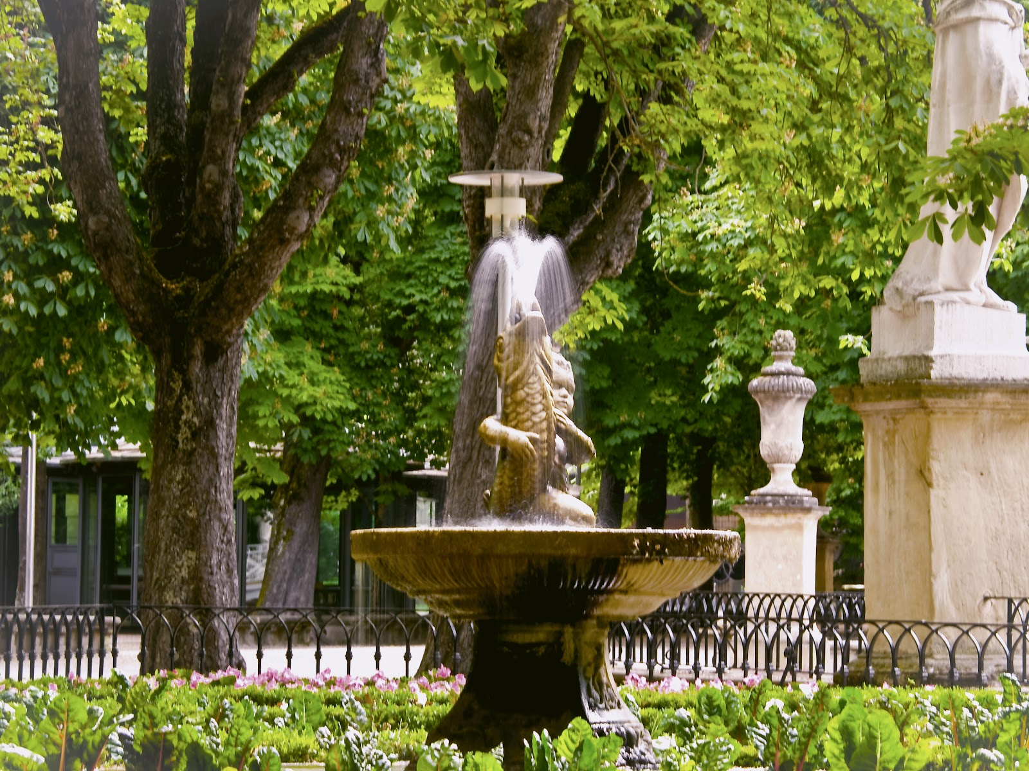
Notes:
Vitoria.-Parque de la Florida

Slide 11
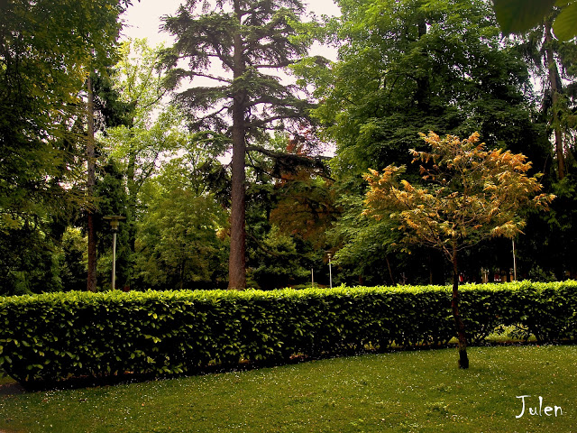
Notes:
Vitoria.-Parque de la Florida

Slide 12
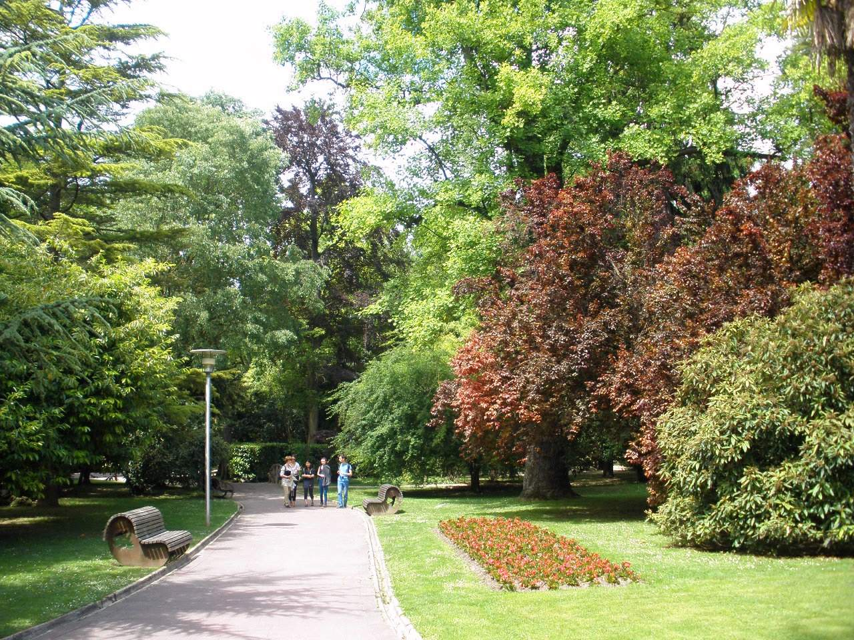
Notes:
Vitoria.-Parque de la Florida

Slide 13
LA QUINTA en cudillero
La Quinta se extiende sobre un terreno de forma irregular que ha permitido la creación de ámbitos muy definidos que se funden sabiamente unos con otros.
Si bien las edificaciones principales responden al gusto de los palacetes y villas típicas del momento en que fueron proyectados, el parque y los jardines obedecen de manera rotunda a los preceptos y exigencias de las tipologías históricas propias del jardín francés, del italiano y del inglés o paisajista.
Estamos pues ante un jardín ecléctico, mixto o compuesto.
Uno de sus parterres da paso a un elegante invernadero de hierro y cristal en tres cuerpos..

Slide 14
Camelios, rododendros, sequoias rojas, tejos, acompañados de otras especies componen el nutrido séquito arbóreo que abraza y rodea las construcciones. Algo más alejada, la zona paisajista se articula alrededor de un suave descenso del terreno por el que discurre un pequeño río caprichoso cuyo nacimiento está en el lago mayor.

Slide 15
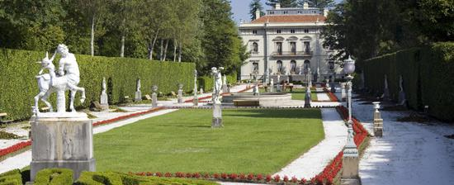

Slide 16
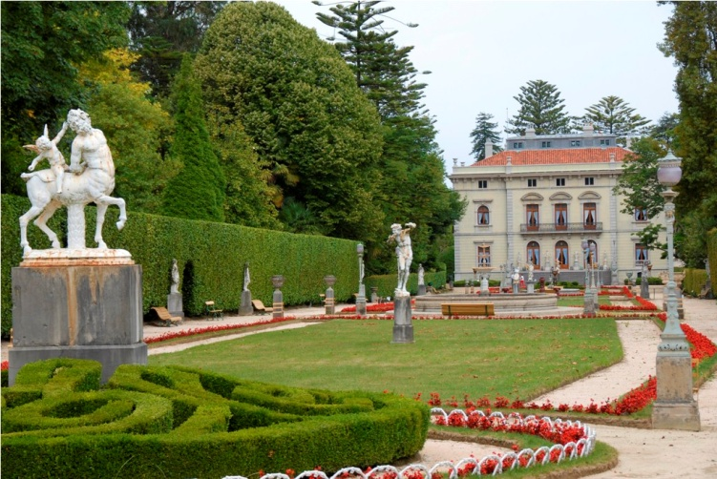
Notes:
La Quinta de la Fundación Selgas Fagalde en El Pito.

Slide 17
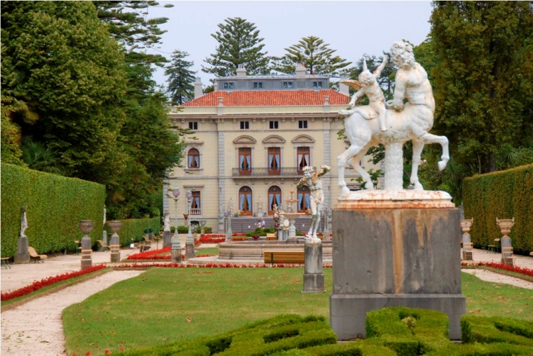
Notes:
La Quinta de la Fundación Selgas Fagalde en El Pito.

Slide 18
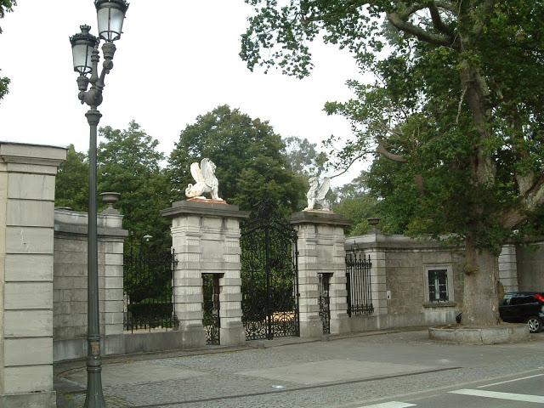
Notes:
La Quinta de la Fundación Selgas Fagalde en El Pito.-Entrada principal

Slide 19
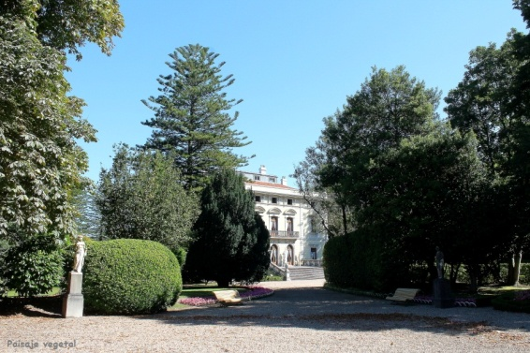
Notes:
La Quinta de la Fundación Selgas Fagalde en El Pito.

Slide 20
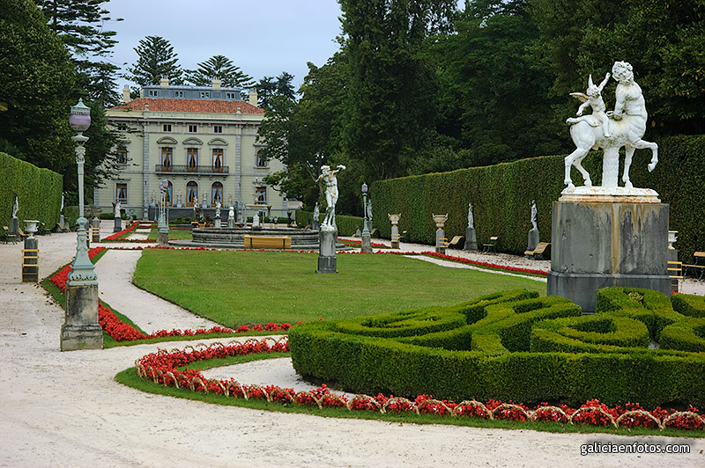
Notes:
La Quinta de la Fundación Selgas Fagalde en El Pito.

Slide 21
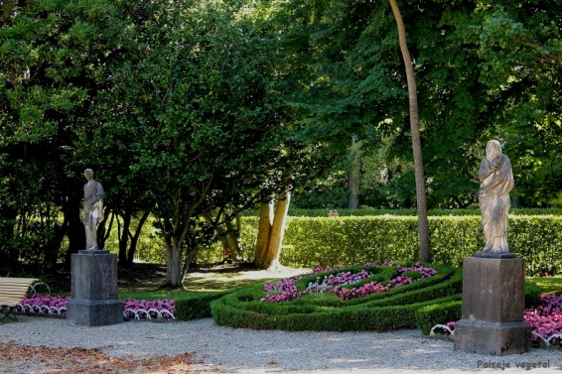
Notes:
La Quinta de la Fundación Selgas Fagalde en El Pito.

Slide 22
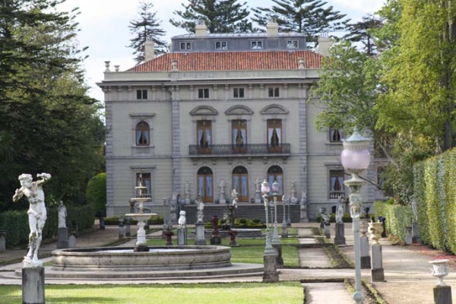
Notes:
La Quinta de la Fundación Selgas Fagalde en El Pito.

Slide 23
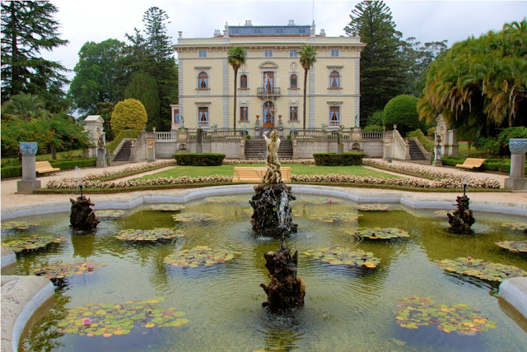
Notes:
La Quinta de la Fundación Selgas Fagalde en El Pito.

Slide 24
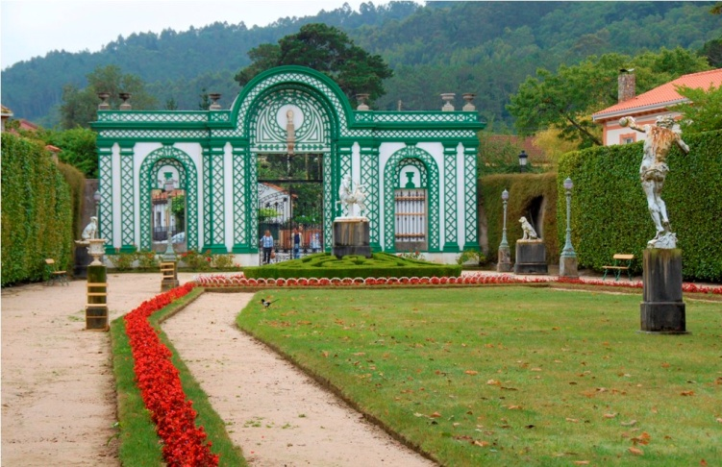
Notes:
La Quinta de la Fundación Selgas Fagalde en El Pito.

Slide 25
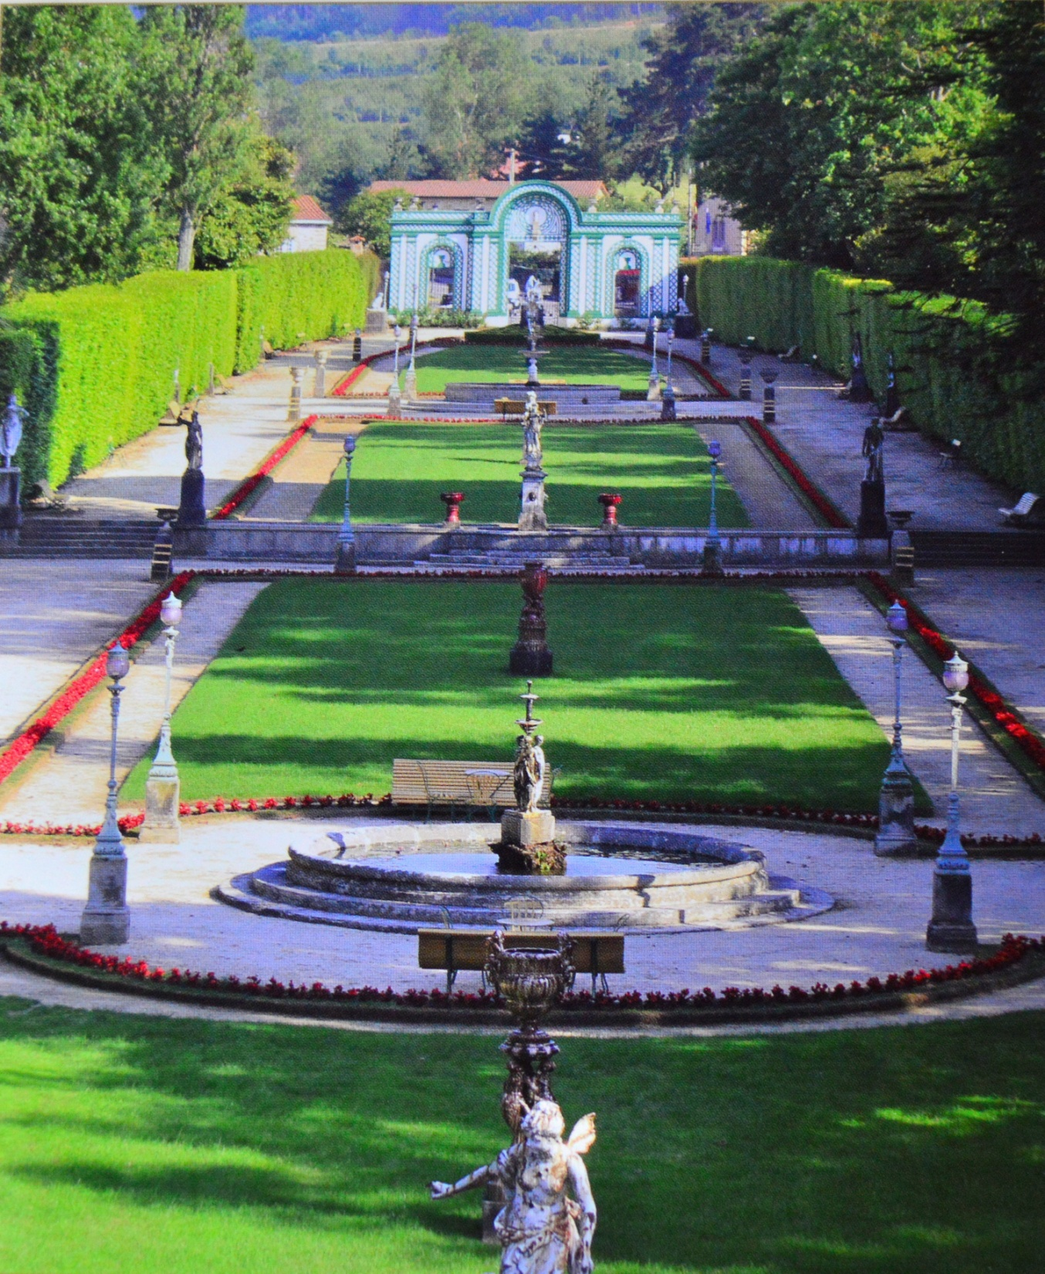
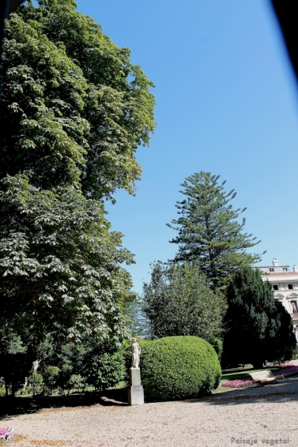
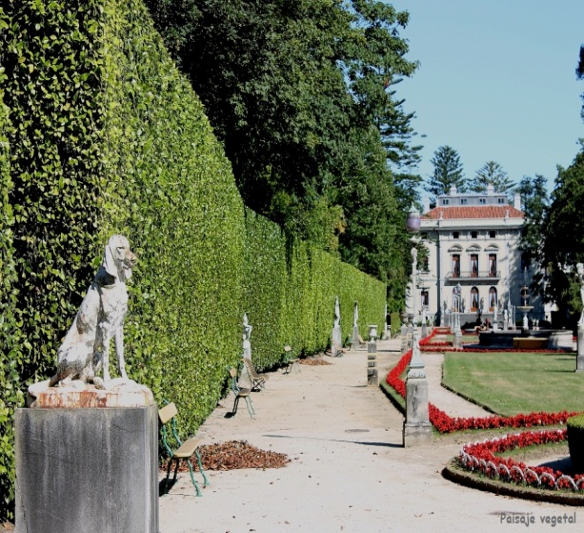
Notes:
La Quinta de la Fundación Selgas Fagalde en El Pito.

Slide 26
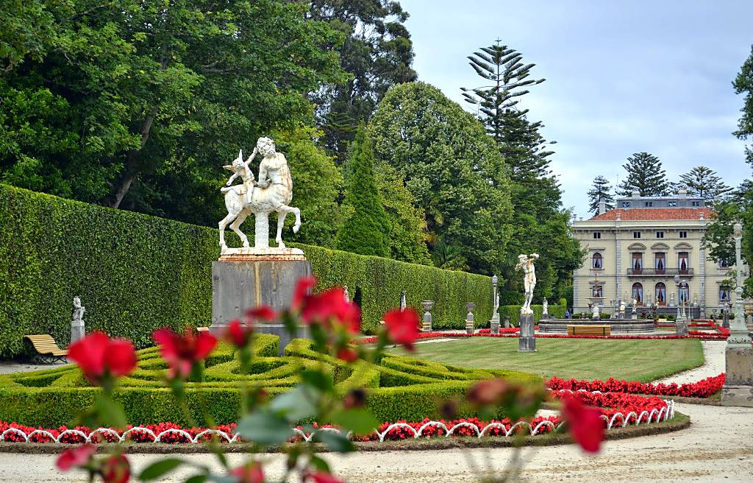
Notes:
La Quinta de la Fundación Selgas Fagalde en El Pito.

Slide 27
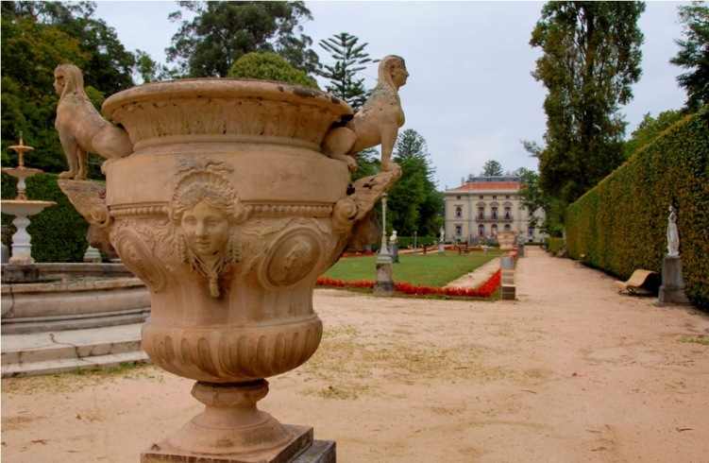
Notes:
La Quinta de la Fundación Selgas Fagalde en El Pito.

Slide 28
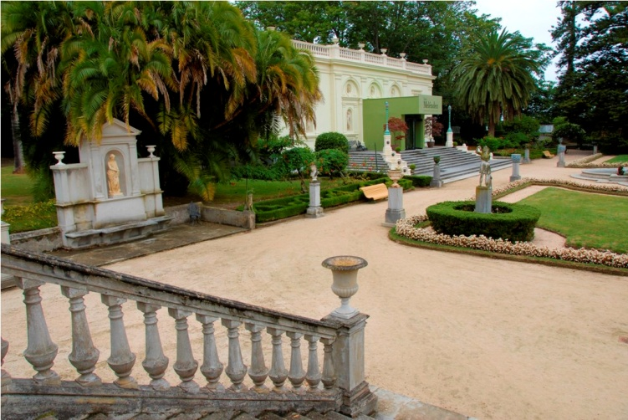
Notes:
La Quinta de la Fundación Selgas Fagalde en El Pito.

Slide 29
JARDINES DEL MONASTERIO DE SANTO DOMINGO DE SILOS
Santo Domingo de Silos es sin duda uno de los monasterios más emblemáticos de todos los repartidos por la geografía hispana y su claustro, uno de los mejores ejemplos del románico español, centro neurálgico de la recogida vida cenobítica que fue el refugio de los saberes botánicos y médicos durante la Edad Media.
El monasterio se encuentra situado en la parte oriental de un pequeño valle, junto al río Mataviejas y está construido sobre establecimientos monásticos visigodos del siglo VII, aunque su momento de gloria llegará de la mano del santo que le da nombre, Santo Domingo.
Actualmente el claustro carece de jardinería, tan solo una pradera cubre la mayor parte de su superficie, pero se ha hecho famoso por su ciprés, plantado en 1882 con toda probabilidad por uno de los monjes benedictinos franceses que vinieron por esas fechas.

Slide 30
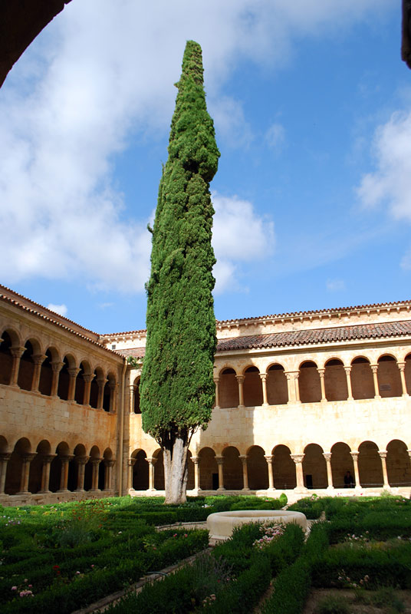
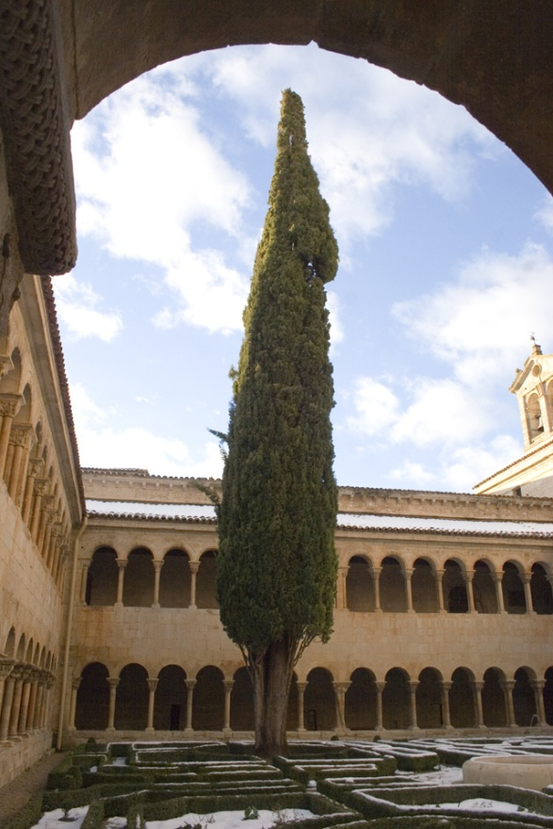
Notes:
Monasterio Santo Domingo de Silos.-

Slide 31
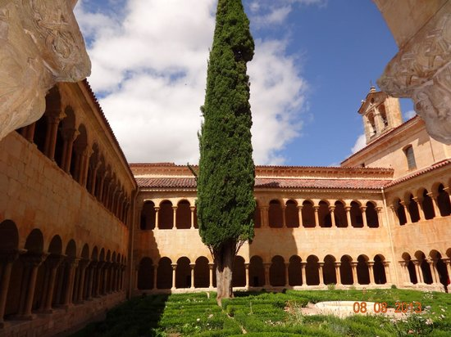
Notes:
Monasterio Santo Domingo de Silos.-

Slide 32
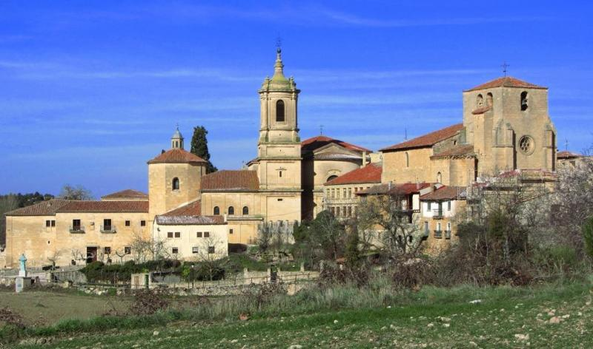
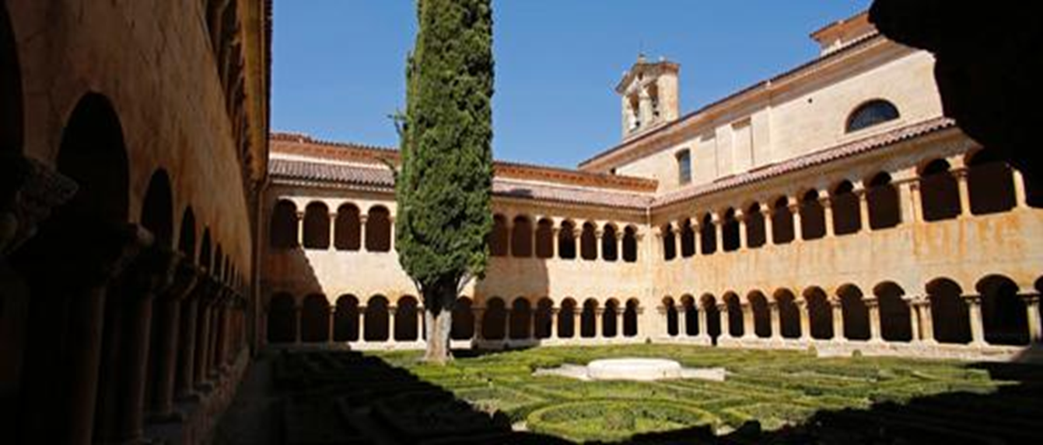
Notes:
Monasterio Santo Domingo de Silos.-

Slide 33
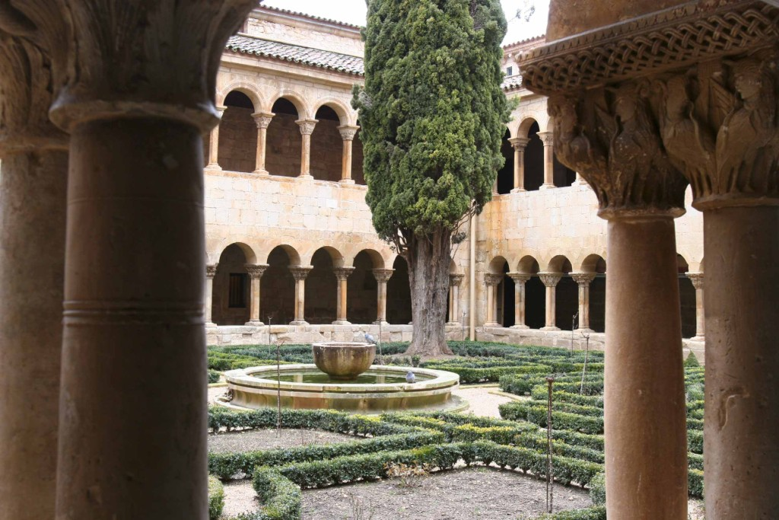
Notes:
Monasterio Santo Domingo de Silos.-

Slide 34
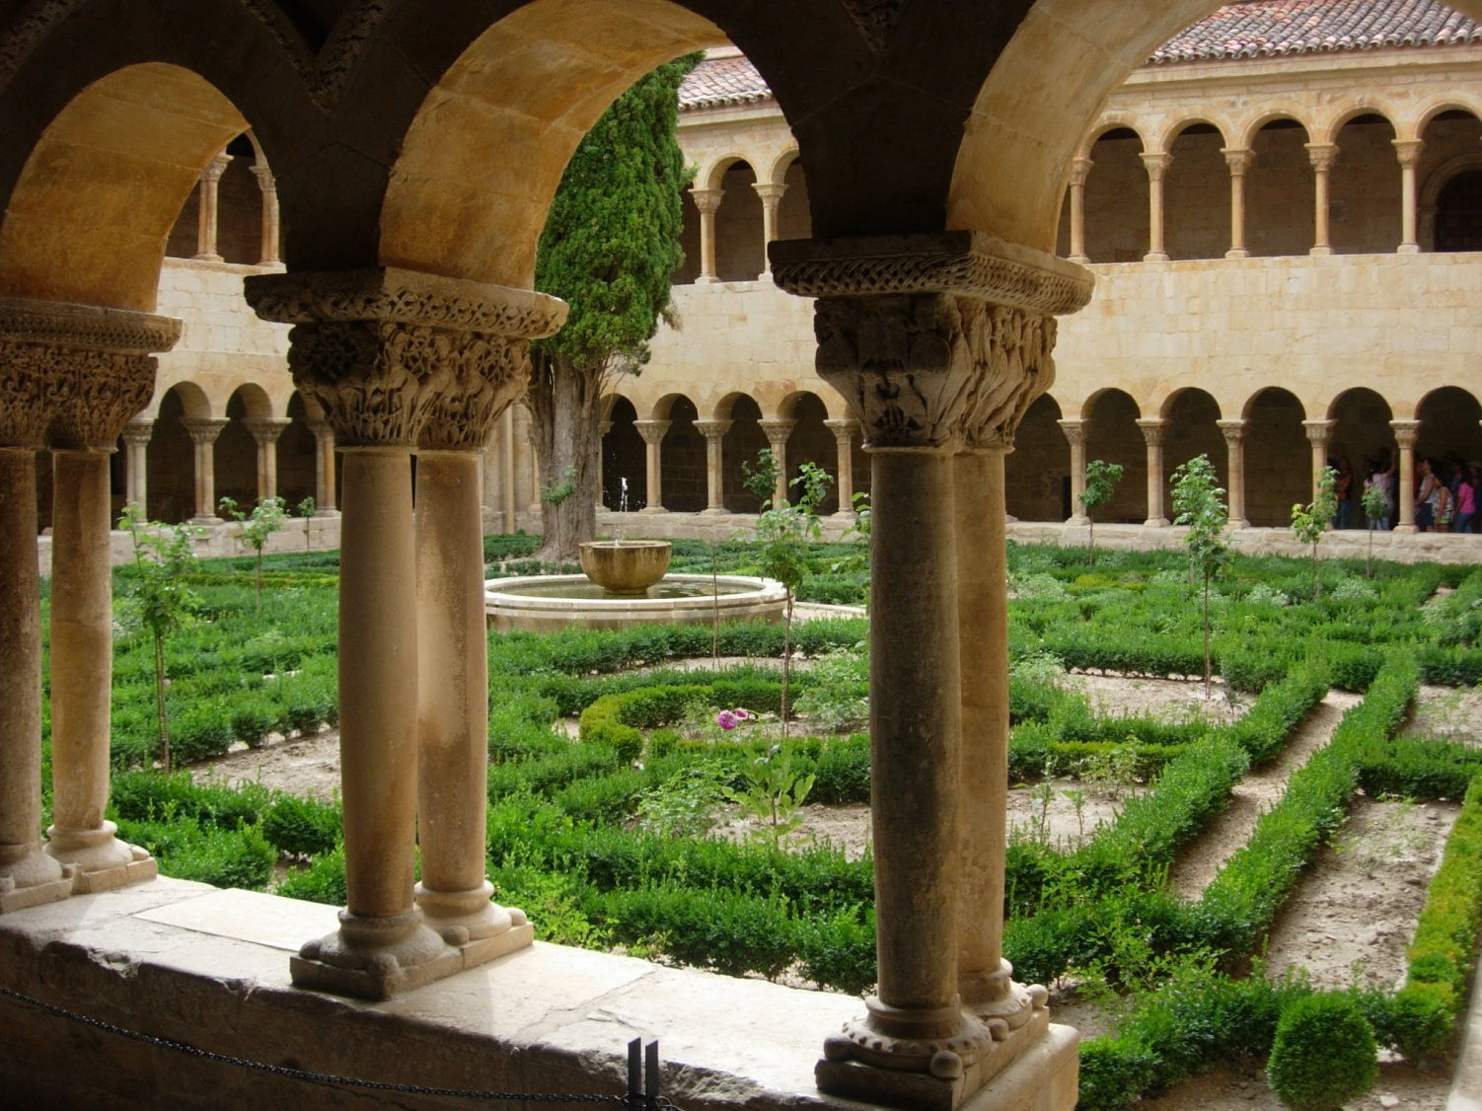
Notes:
Monasterio Santo Domingo de Silos.-

Slide 35
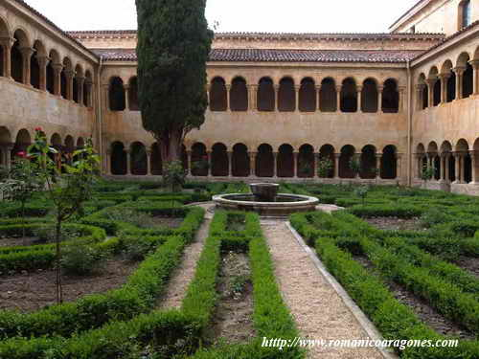
Notes:
Monasterio Santo Domingo de Silos.-

Slide 36
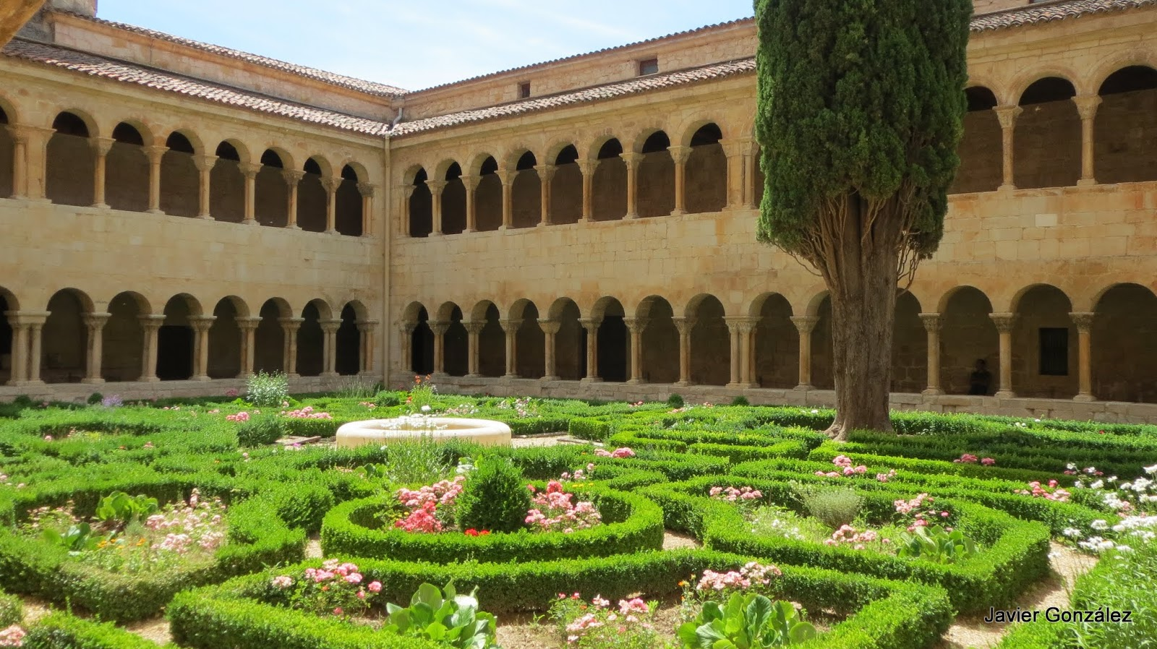
Notes:
Monasterio Santo Domingo de Silos.-

Slide 37
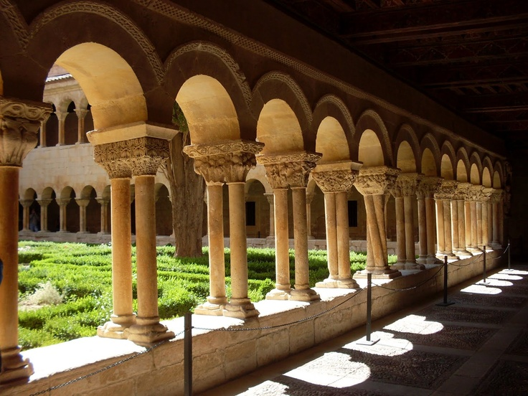
Notes:
Monasterio Santo Domingo de Silos.-

Slide 38
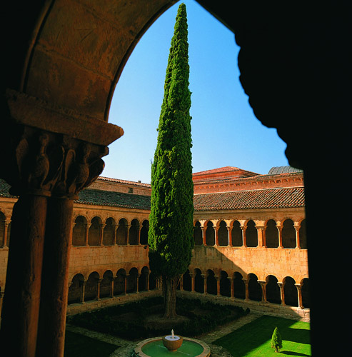
Notes:
Monasterio Santo Domingo de Silos.-

Slide 39
CAMPO DE SAN FRANCISCO en oviedo
El gran parque público y el principal pulmón verde de la capital de Asturias es el Campo de San Francisco, situado en pleno centro de Oviedo.
Su trazado es de principios del siglo XIX: Oviedo, entonces en plena expansión, transformó los terrenos que constituían el antiguo huerto-jardín del Convento de San Francisco en su parque urbano.
Su extensión es de unos 90.000 m2, con un trazado de amplios paseos entre los que se intercalan caminos sinuosos.
La vegetación se caracteriza por altos árboles, entre los que destacan castaños, plátanos, robles y negrillos.
El parque cuenta con diversos monumentos. Sobresalen el dedicado al escritor Clarín y las ruinas de la portada románica de la antigua iglesia de San Isidoro, entre otros.

Slide 40
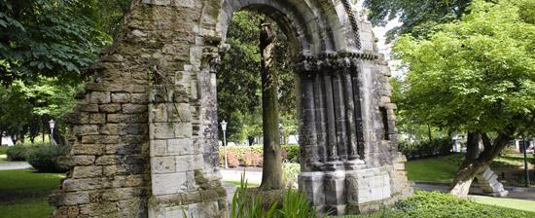

Slide 41
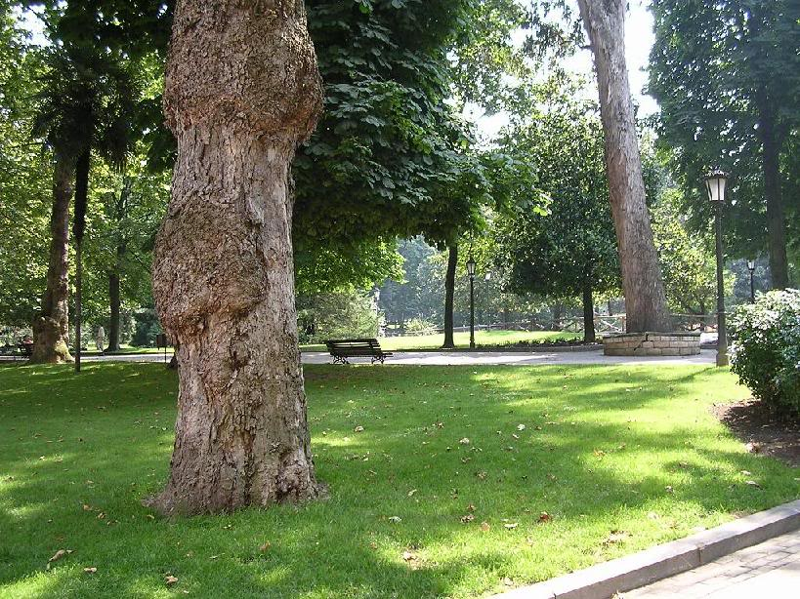
Notes:
Oviedo.-Campo San Francisco

Slide 42
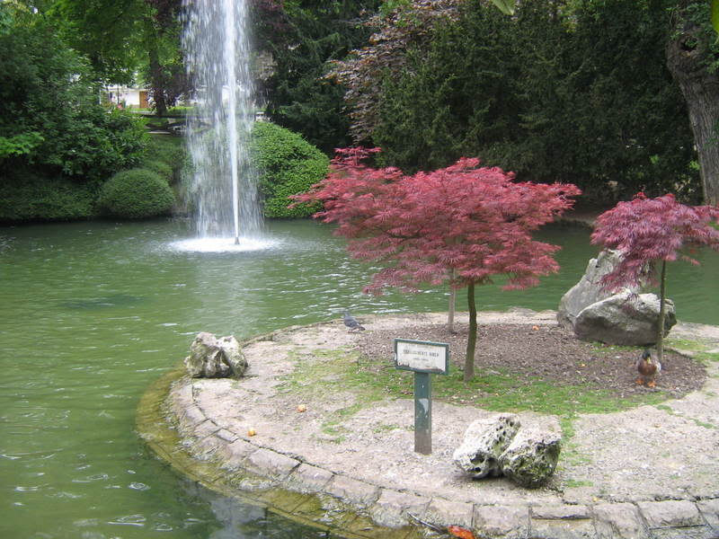
Notes:
Oviedo.-Campo San Francisco

Slide 43
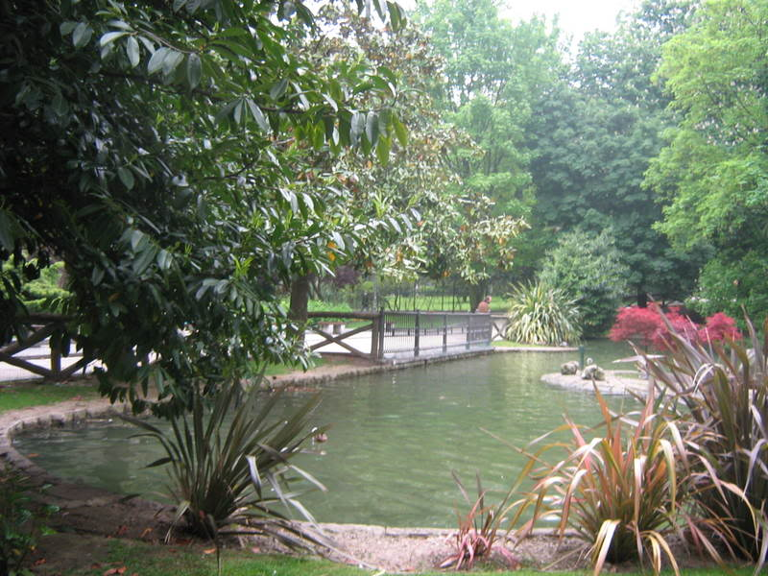
Notes:
Oviedo.-Campo San Francisco

Slide 44
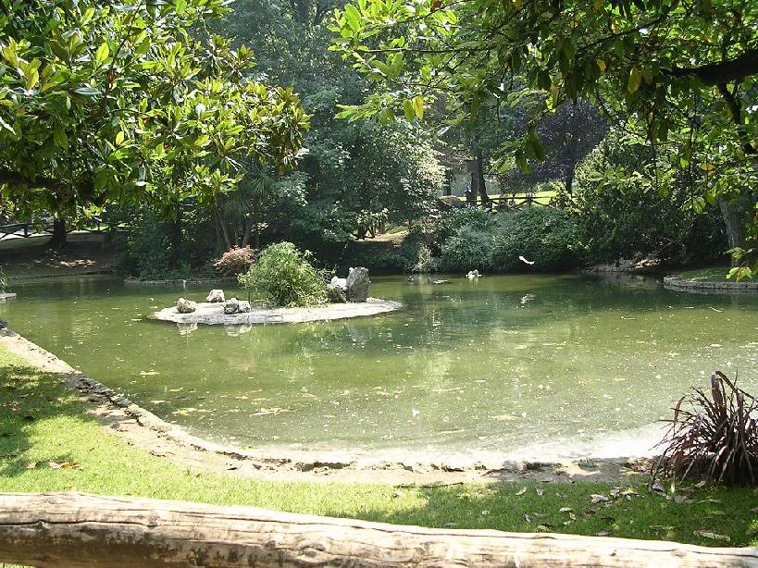
Notes:
Oviedo.-Campo San Francisco

Slide 45
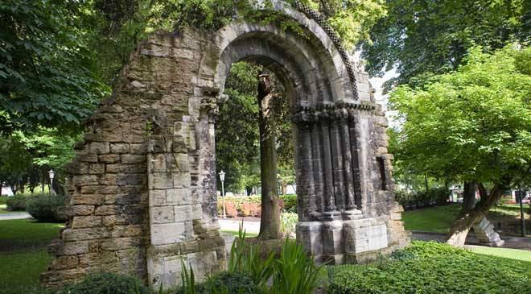
Notes:
Oviedo.-Campo San Francisco

Slide 46
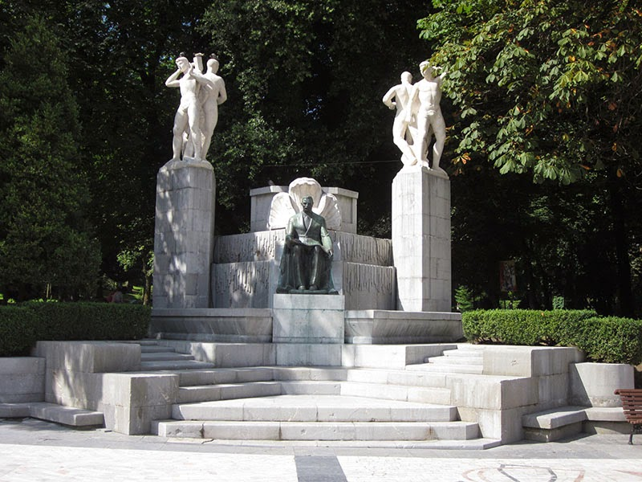
Notes:
Oviedo.-Campo San Francisco.-Monumento a José Tartiere

Slide 47
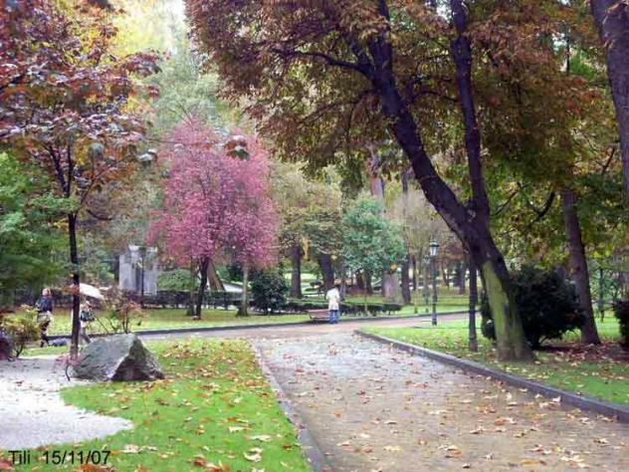
Notes:
Oviedo.-Campo San Francisco

Slide 48
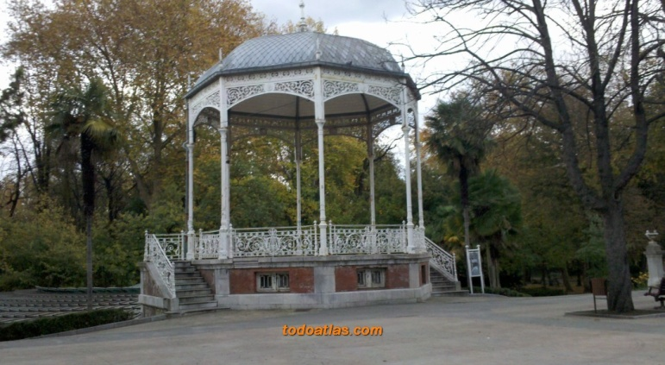
Notes:
Oviedo.-Campo San Francisco

Slide 49
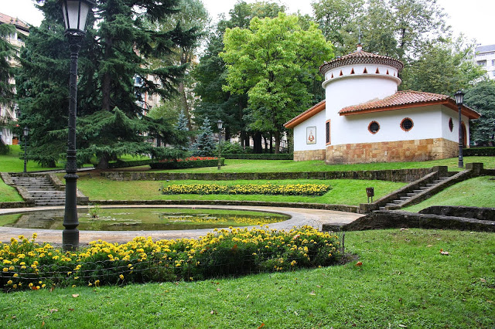
Notes:
Oviedo.-Campo San Francisco

Slide 50
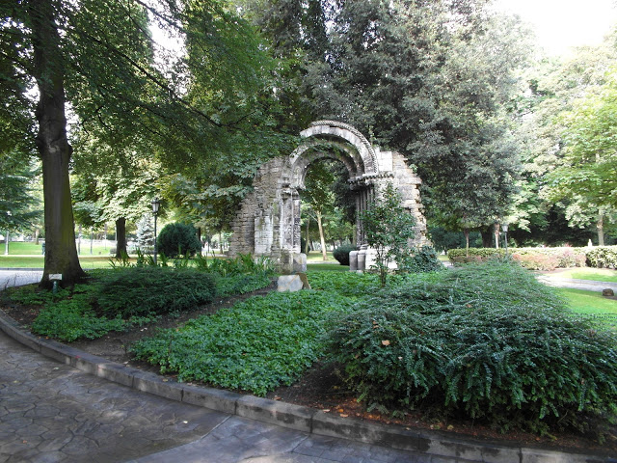
Notes:
Oviedo.-Campo San Francisco

Slide 51
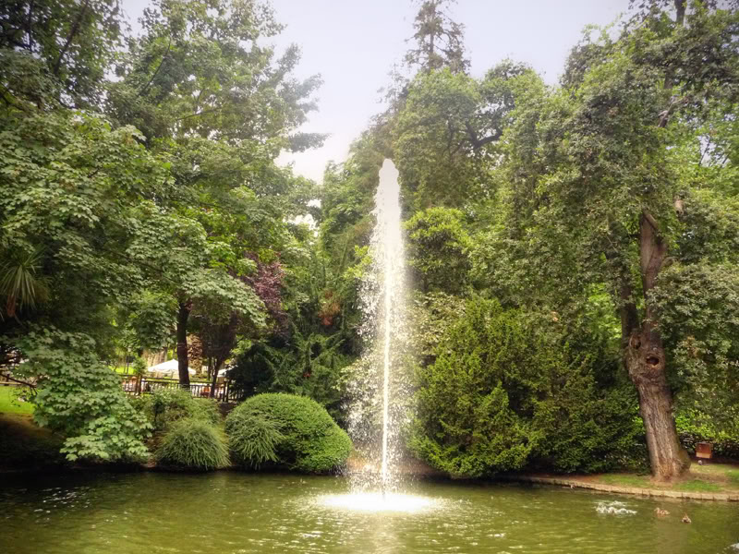
Notes:
Oviedo.-Campo San Francisco

Slide 52
JARDÍN DE SOTOFERMOSO EN ABADÍA de Cáceres
Los jardines de la Abadía de Cáceres, propiedad de D. Fernández Álvarez de Toledo, III duque de Alba, fueron unos de los más bellos y lujosos jardines del siglo XVI, pudiendo equipararse a los reales o a los más suntuosos de su época.
A las orillas del rio Ambroz, al pie de la sierra de Hervás, ofreciendo el disfrute de un bellísimo panorama desde los miradores sobre el río del jardín. Vinculado a la vía de la plata, en el camino de la Mesta con un "puerto real", vecino al reino de Portugal, fue muy frecuentado por los reyes y la nobleza y pasó a ser conocido por el nombre de Sotohermoso.
Poco queda de estas glorias pasadas, pero aún permanece su estructura y el bellísimo paisaje que compensa sobradamente una visita.

Slide 53
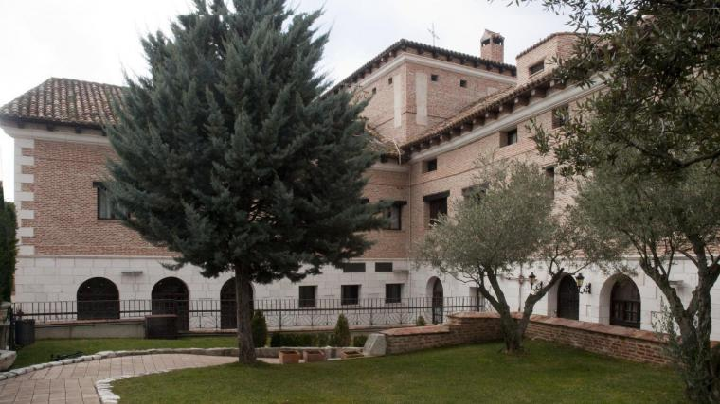
Notes:
Jardines e la Abadía de Cáceres

Slide 54
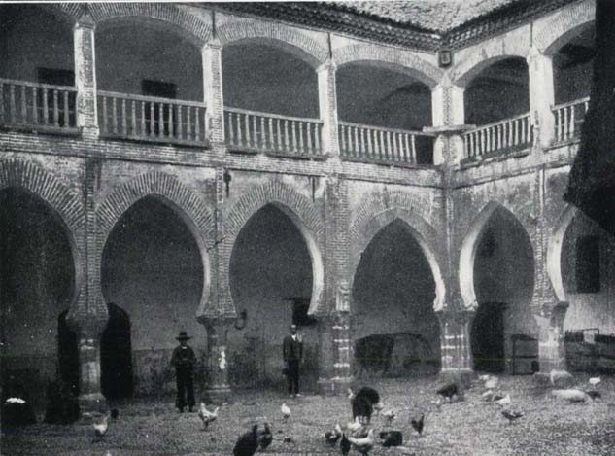
Notes:
Jardines e la Abadía de Cáceres

Slide 55

Notes:
Jardines e la Abadía de Cáceres

Slide 56
JARDINES DEL MONASTERIO DE YUSTE en cuacos de yuste
El Emperador Carlos era un amante de los jardines y la naturaleza, amor que su retirada a Yuste en 1554 deja patente.
Desde Bruselas recibe noticias del enclave en el que se encuentra el monasterio, "... en un despoblado fresco y de muchas aguas de fuentes, con infinidad de frutas de todo género, de invierno y de verano... es la tierra más apacible y de mayor templanza y más recreación que hay en España" y decide crear allí "una casa suficiente para poder vivir con la servidumbre y criados más indispensables en clase de persona particular."

Slide 57
Allí el Emperador se propone un acercamiento con la naturaleza que favorezca la meditación y la oración, "tomando pasatiempo en hacer un jardín en lo alto, que es donde está un terrado, el cual quiere cubrir y traer una fuente en medio del y a la redonda por los lados hacer un jardín de muchos naranjos y flores y lo mismo quiere hacer en lo bajo", donde creará un estanque con azulejos que, junto al que existe en la terraza inferior, daría al palacio el aspecto de su casa natal de Gante.

Slide 58


Notes:
Jardines del Monasterio de Yuste.-

Slide 59

Notes:
Jardines del Monasterio de Yuste.-

Slide 60

Notes:
Jardines del Monasterio de Yuste.-

Slide 61

Notes:
Jardines del Monasterio de Yuste.-

Slide 62

Notes:
Jardines del Monasterio de Yuste.-

Slide 63

Notes:
Jardines del Monasterio de Yuste.-

Slide 64

Notes:
Jardines del Monasterio de Yuste.-

Slide 65

Notes:
Jardines del Monasterio de Yuste.-

Slide 66

Notes:
Jardines del Monasterio de Yuste.-

Slide 67

Notes:
Jardines del Monasterio de Yuste.-

Slide 68

Notes:
Jardines del Monasterio de Yuste.-

Slide 69

Notes:
Jardines del Monasterio de Yuste.-

Slide 70

Notes:
Jardines del Monasterio de Yuste.-

Slide 71
JARDINES DEL PARQUE NATURAL SEÑORÍO DE BÉRTIZ
El Parque Natural del Señorío de Bértiz tiene 2.040 hectáreas y ofrece un maravilloso espectáculo de masas forestales, praderíos y landas, con áreas de gran calidad paisajística.
El Parque Natural está perfectamente adaptado para recibir un intenso turismo -cerca de 100.000 personas al año- que puede además visitar el jardín que en sus 3,4 hectáreas de extensión ofrece cerca de 125 especies botánicas arbóreas y arbustivas, desplegadas según la composición de un jardín naturista de principios del siglo XX si bien, cincuenta años antes el primitivo jardín fue de traza francesa y notablemente más pequeño.
El jardín, pegado a la fachada del palacete, tenía 6.738 metros cuadrados de extensión y contaba con una fuente surtidor y un invernadero hecho hacia 1856 que todavía perdura. Existen férreas normas para la protección de este Parque Natural, declarado como tal en 1984.

Slide 72


Slide 73

Notes:
Parque Natural Señorío de Bertiz

Slide 74

Notes:
Jardines del Parque Natural Señorío de Bértiz. Oieregi, Bertizarana, Navarra.

Slide 75

Notes:
jardines del Parque Natural Señorío de Bértiz. Oieregi, Bertizarana, Navarra.-Castaños

Slide 76

Notes:
Jardines del Parque Natural Señorío de Bértiz. Oieregi, Bertizarana, Navarra.-Bambúes

Slide 77

Notes:
Jardines del Parque Natural Señorío de Bértiz. Oieregi, Bertizarana, Navarra.

Slide 78

Notes:
Jardines del Parque Natural Señorío de Bértiz. Oieregi, Bertizarana, Navarra.-Cedro

Slide 79

Notes:
Jardines del Parque Natural Señorío de Bértiz. Oieregi, Bertizarana, Navarra.-Jardin Histórico

Slide 80

Notes:
Jardines del Parque Natural Señorío de Bértiz. Oieregi, Bertizarana, Navarra.

Slide 81

Notes:
Jardines del Parque Natural Señorío de Bértiz. Oieregi, Bertizarana, Navarra.

Slide 82

Notes:
Jardines del Parque Natural Señorío de Bértiz. Oieregi, Bertizarana, Navarra.

Slide 83

Notes:
Jardines del Parque Natural Señorío de Bértiz. Oieregi, Bertizarana, Navarra.

Slide 84
JARDINES DEL REAL MONASTERIO DE NUESTRA SEÑORA DE GUADALUPE
El monasterio fue construido sobre el lugar donde se encontró una imagen de la Virgen. Las obras del monasterio comenzaron en el siglo XIV extendiéndose hasta finales del XVII, lo que explica lo complejo de su arquitectura.
El claustro, llamado claustro de los milagros, era el centro de la vida monástica, donde se organizaban las procesiones y los festejos conventuales. Recientemente restaurado por las paisajistas Carmen Añón y Laura Martínez Visca, respira el ambiente de un vergel medieval de influencia mudéjar adornado con naranjos y cipreses.
Dividido por cuatro ánditos ligeramente elevados, se adorna en su centro con un airoso templete, único en la síntesis de la arquitectura islámica y cristiana.

Slide 85


Notes:
Jardines del Monasterio de Nuestra Señora de Guadalupe.-

Slide 86

Notes:
Jardines del Monasterio de Nuestra Señora de Guadalupe.-

Slide 87

Notes:
Jardines del Monasterio de Nuestra Señora de Guadalupe.-

Slide 88

Notes:
Jardines del Monasterio de Nuestra Señora de Guadalupe.-

Slide 89

Notes:
Jardines del Monasterio de Nuestra Señora de Guadalupe.-

Slide 90

Notes:
Jardines del Monasterio de Nuestra Señora de Guadalupe.-

Slide 91

Notes:
Jardines del Monasterio de Nuestra Señora de Guadalupe.-

Slide 92

Notes:
Jardines del Monasterio de Nuestra Señora de Guadalupe.-

Slide 93

Notes:
Jardines del Monasterio de Nuestra Señora de Guadalupe.-

Slide 94

Notes:
Jardines del Monasterio de Nuestra Señora de Guadalupe.-

Slide 95
JARDINES DE PUENTE SAN MIGUEL
Puente de San Miguel es un viejo jardín cántabro, una casa solariega con el encanto extraordinario de centenarios árboles cuidados con esmero.
Durante más de 300 años la finca ha sido propiedad de la familia Sanz de Sautuola, a la que perteneció Don Marcelino, descubridor de las cercanas Cuevas de Altamira.
Con más de siete hectáreas de extensión se ha convertido casi en un jardín botánico donde podemos admirar magníficos ejemplares en un marco incomparable.
Destacan una Magnolia Grandiflora L., considerada la mayor de Europa; una Sequoia sempervirens con un perímetro de 5.40 metros; un cedro del Atlas que sobrepasa los 30 metros de altura; una espléndida Cryptomeria japonica...

Slide 96

Notes:
Jardines de Puente San Miguel.-Fundación Emilio Botín

Slide 97

Notes:
Jardines de Puente San Miguel.-Fundación Emilio Botín

Slide 98

Notes:
Jardines de Puente San Miguel.-Fundación Emilio Botín

Slide 99

Notes:
Jardines de Puente San Miguel.-Fundación Emilio Botín

Slide 100

Notes:
Jardines de Puente San Miguel.-Fundación Emilio Botín

Slide 101

Notes:
Jardines de Puente San Miguel.-Fundación Emilio Botín

Slide 102

Notes:
Jardines de Puente San Miguel.-Fundación Emilio Botín

Slide 103

Notes:
Jardines de Puente San Miguel.-Fundación Emilio Botín

Slide 104

Notes:
Jardines de Puente San Miguel.-Fundación Emilio Botín

Slide 105



Slide 106

Notes:
Jardines de Puente San Miguel.-Fundación Emilio Botín

Slide 107

Notes:
Jardines de Puente San Miguel.-Fundación Emilio Botín

Slide 108

Notes:
Jardines de Puente San Miguel.-Fundación Emilio Botín

Slide 109

Notes:
Jardines de Puente San Miguel.-Fundación Emilio Botín

Slide 110

Notes:
Jardines de Puente San Miguel.-Fundación Emilio Botín

Slide 111

Notes:
Jardines de Puente San Miguel.-Fundación Emilio Botín

Slide 112
JARDINES DE LA GRANJA DE SAN ILDEFONSO
Su creación, en el año 1720, se debe a Felipe V, el primer Borbón español que, conocedor de los grandes jardines franceses en que había discurrido su infancia y primera juventud, quiso sin duda emularlos en un paraje singular próximo a Segovia.
Son unos jardines excepcionales a la francesa, adornados ricamente con estatuas, jarrones y bancos, especialmente conocidos por sus juegos de agua, cascadas y fuentes, que componen con sus surtidores y estatuaria maravillosos y asombrosos espectáculos. Entre las fuentes hay que destacar la de la Fama, con un altísimo surtidor, o la barroca de los Baños de Diana , la de Latona, la del Abanico, con sus finísimos surtidores, la magnífica Carrera de Caballos, o la impresionante Cascada frente a la fachada de palacio, sin olvidar su restaurado laberinto.

Slide 113


Slide 114

Notes:
Jardines de la Granja de San Ildefonso.-

Slide 115

Notes:
Jardines de la Granja de San Ildefonso.-

Slide 116

Notes:
Jardines de la Granja .-Fuente de la Cascada.

Slide 117

Notes:
Jardines de la Granja .-

Slide 118

Notes:
Jardines de la Granja de San Ildefonso.-

Slide 119

Notes:
Jardines de la Granja de Segovia.-

Slide 120

Notes:
Fuente de Anfitrite y Cascada Nueva. Jardines de La Granja.-

Slide 121

Notes:
Jardines de la Granja .-

Slide 122

Notes:
Jardines de la Granja .-El Mar

Slide 123

Notes:
Jardines de la Granja .-Fuente de las Tazas

Slide 124

Notes:
Jardines de la Granja .-

Slide 125

Notes:
Fuente de Anfitrite y Cascada Nueva. Jardines de La Granja.-

